Slide 1
Multisim与电路仿真设计

Slide 2
实验四
功率放大器分析设计
一、实验目的与任务
理解功率放大器结构及原理，掌握功率放大器设计和分析方法；仿真分析用分立元件构成的OCL电路特性；用集成功放器件设计一个音频功率放大器。
二、实验原理

Slide 3
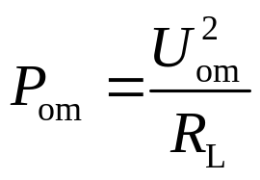
1、功放电路性能指标
最大不失真输出电压有效值Uom
输出功率
即在电源电压一定的情况下，最大不失真输出电压最大。
效率
即电路损耗的直流功率尽可能小，静态时功放管的集电极电流近似为0。
要求带负载能力强

Slide 4
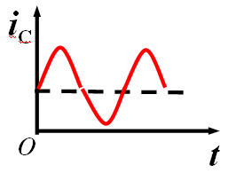
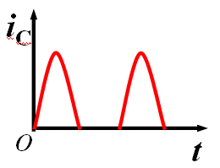
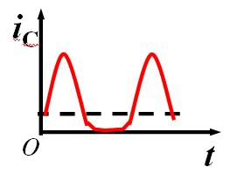
2、功率放大电路基本原理
功放管的工作方式
甲类方式：晶体管在信号的整个周期内均处于导通状态
乙类方式：晶体管仅在信号的半个周期处于导通状态
甲乙类方式：晶体管在信号的多半个周期处于导通状态

Slide 5
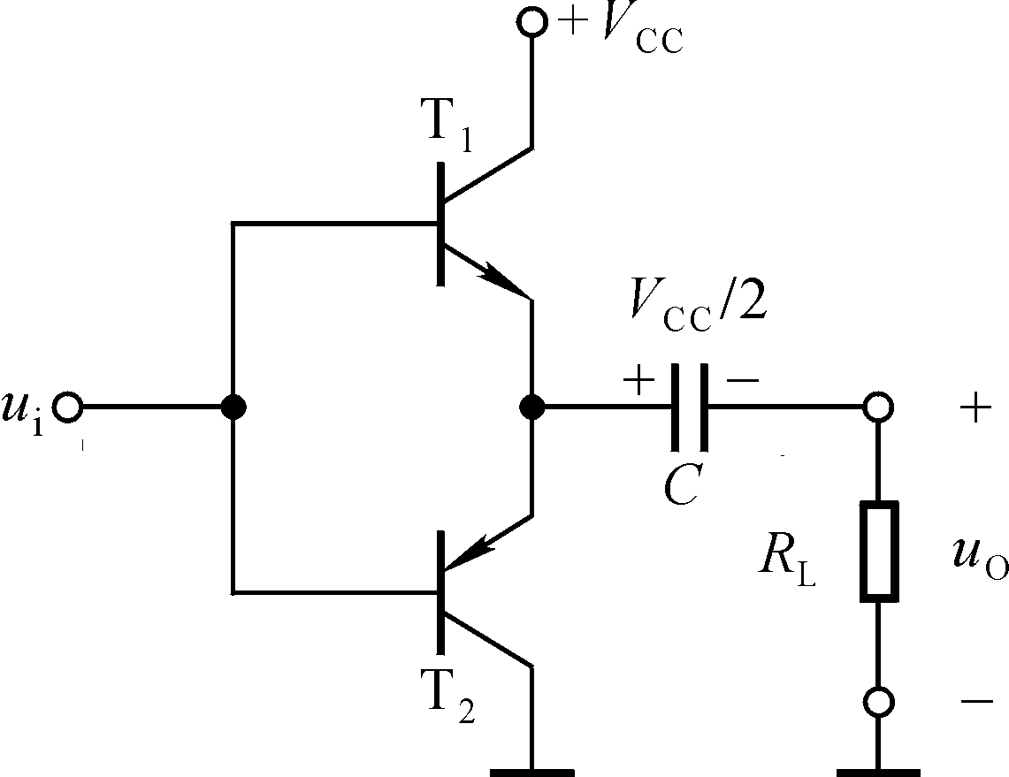
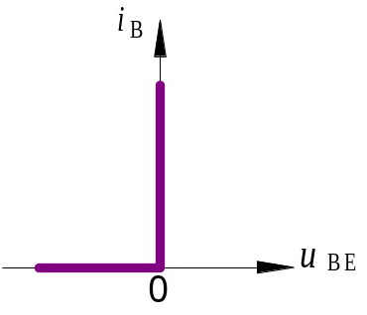

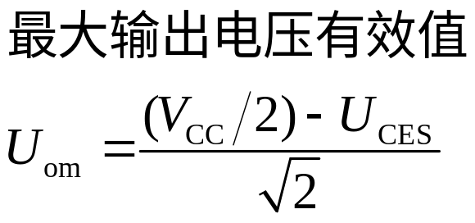
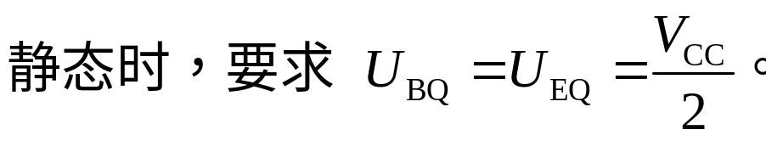

OTL功放电路
输入电压的正半周：
＋V_{CC}→T₁→C→R_{L}→地，输出为正。 C 充电。
输入电压的负半周：
C →T₂→地→R_{L}→ C ，输出为负。 C 放电。
静态电流为零，工作在乙类。

Slide 6
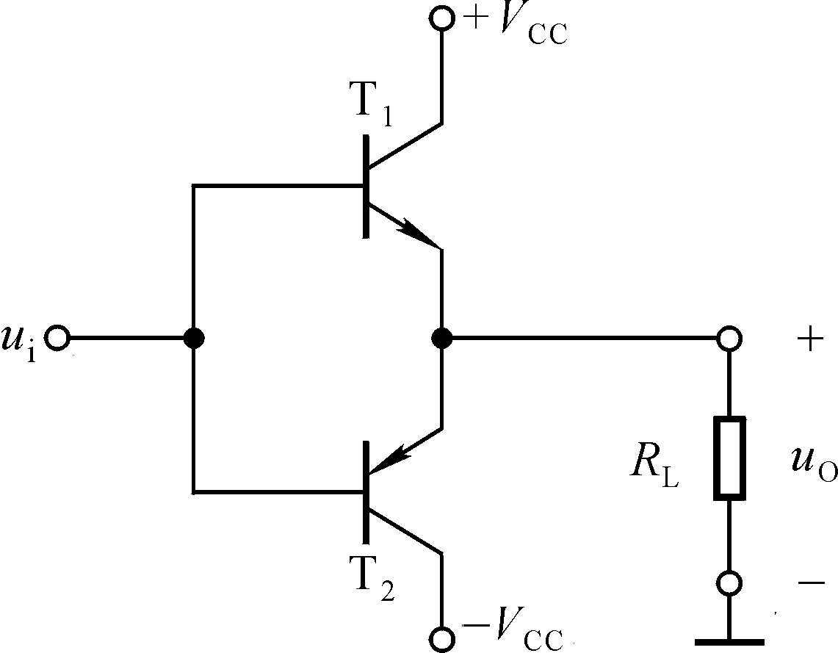
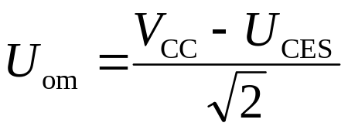
OCL功放电路
静态时，U_{EQ}＝ U_{BQ}＝0。
工作在乙类
输入电压的正半周：
＋V_{CC}→T₁→R_{L}→地
输入电压的负半周：
T₂ → －V_{CC}→地→R_{L}
两只不同类型管子交替工作，两路电源交替供电，双向跟随，称为“互补”工作方式。计算增益可仅考虑一个放大管！

Slide 7
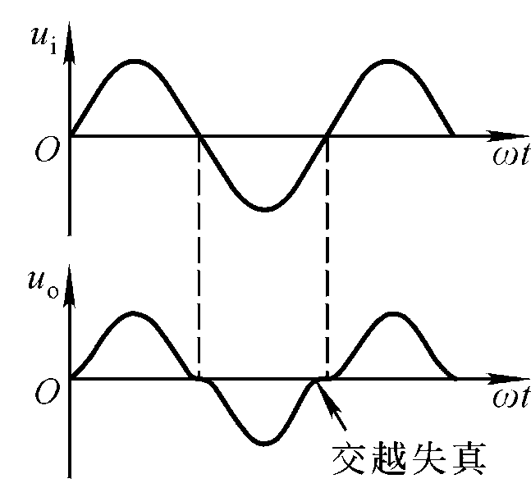
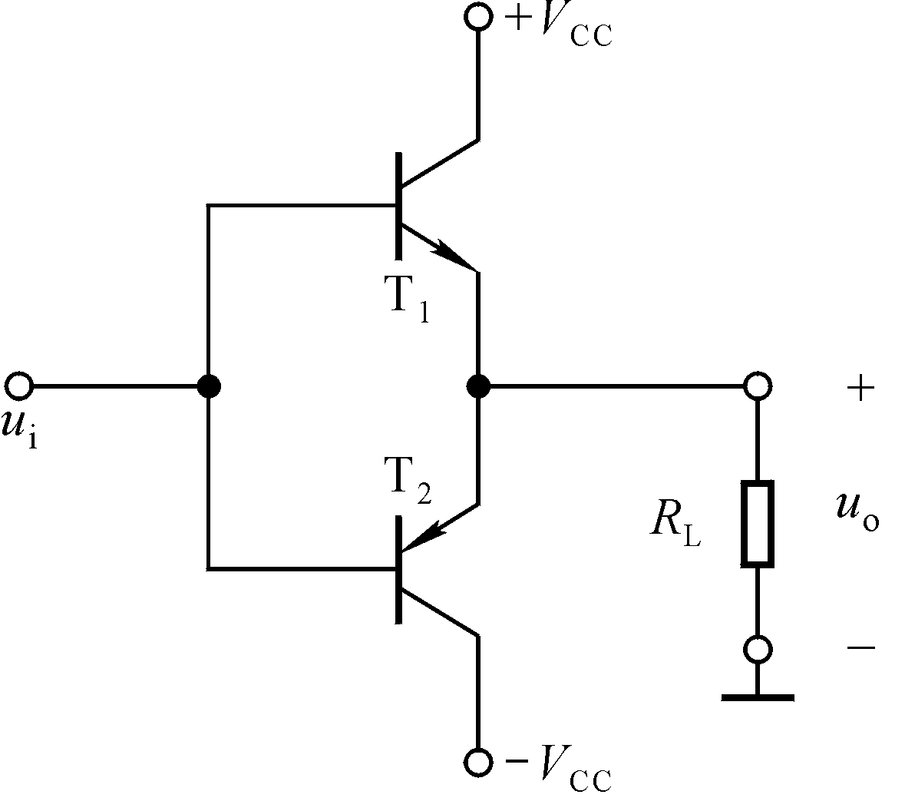

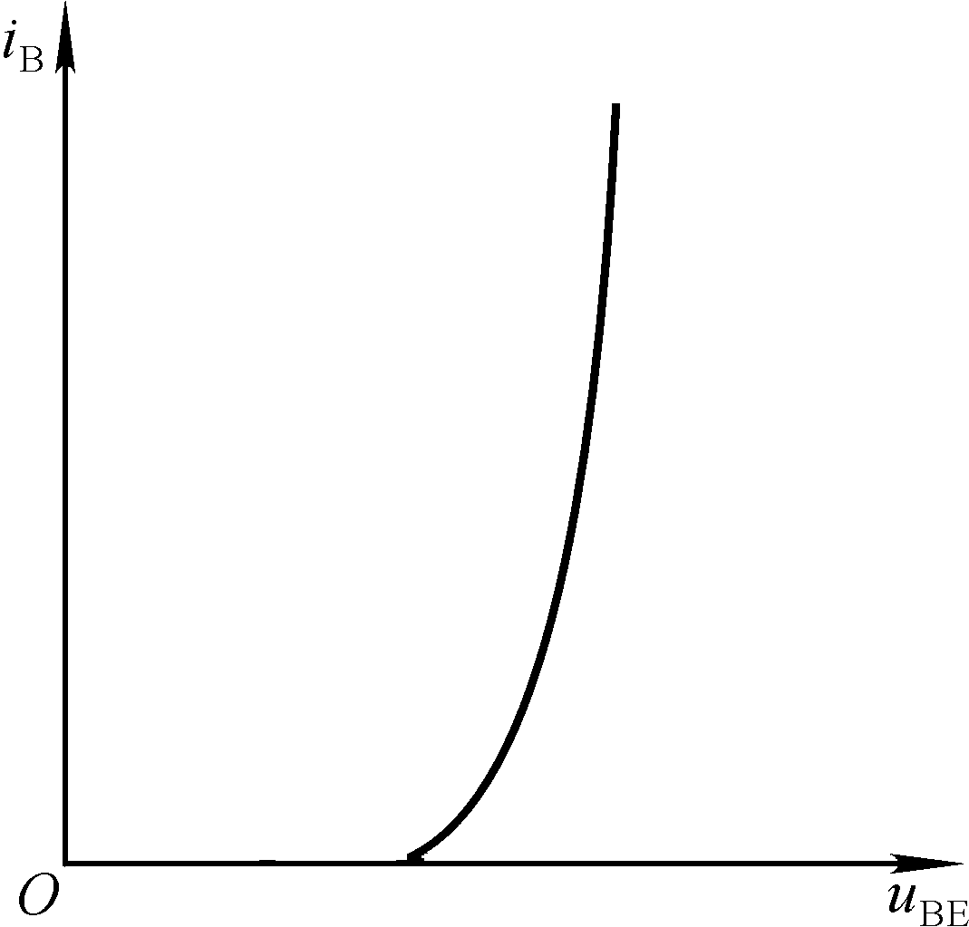
3.交越失真
信号在零附近两只管子均截止
消除失真的方法：
设置合适的静态工作点。
① 静态时T₁、T₂处于临界导通状态，有信号时至少有一只导通；
② 偏置电路对动态性能影响要小。
开启电压

Slide 8
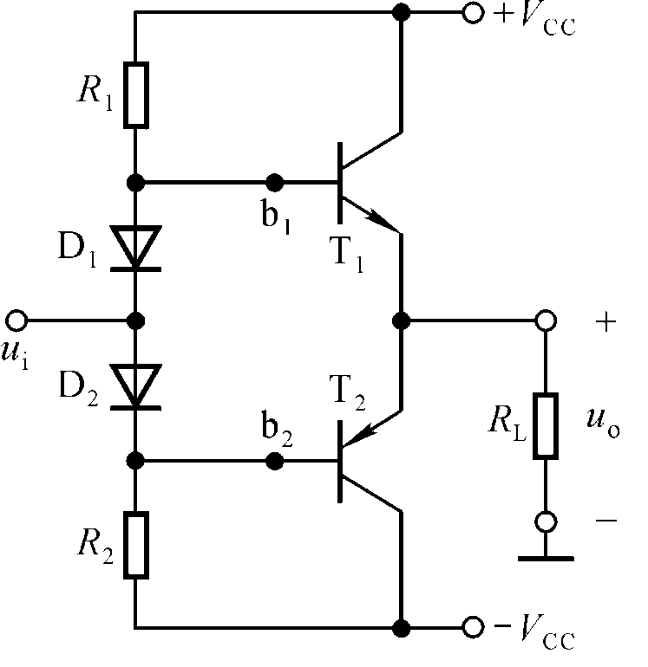
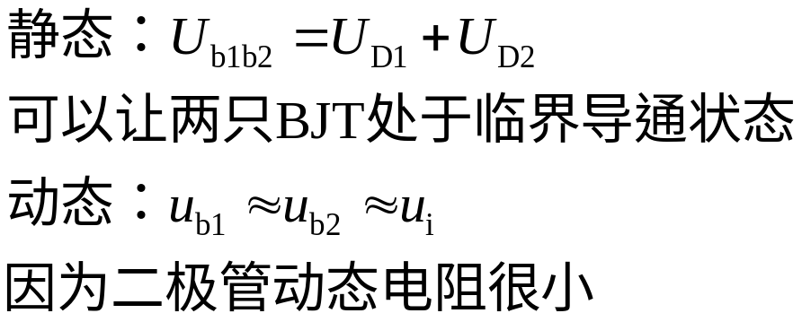
消除交越失真的互补输出级
功放管工作在甲乙类，可以消除交越失真。

Slide 9
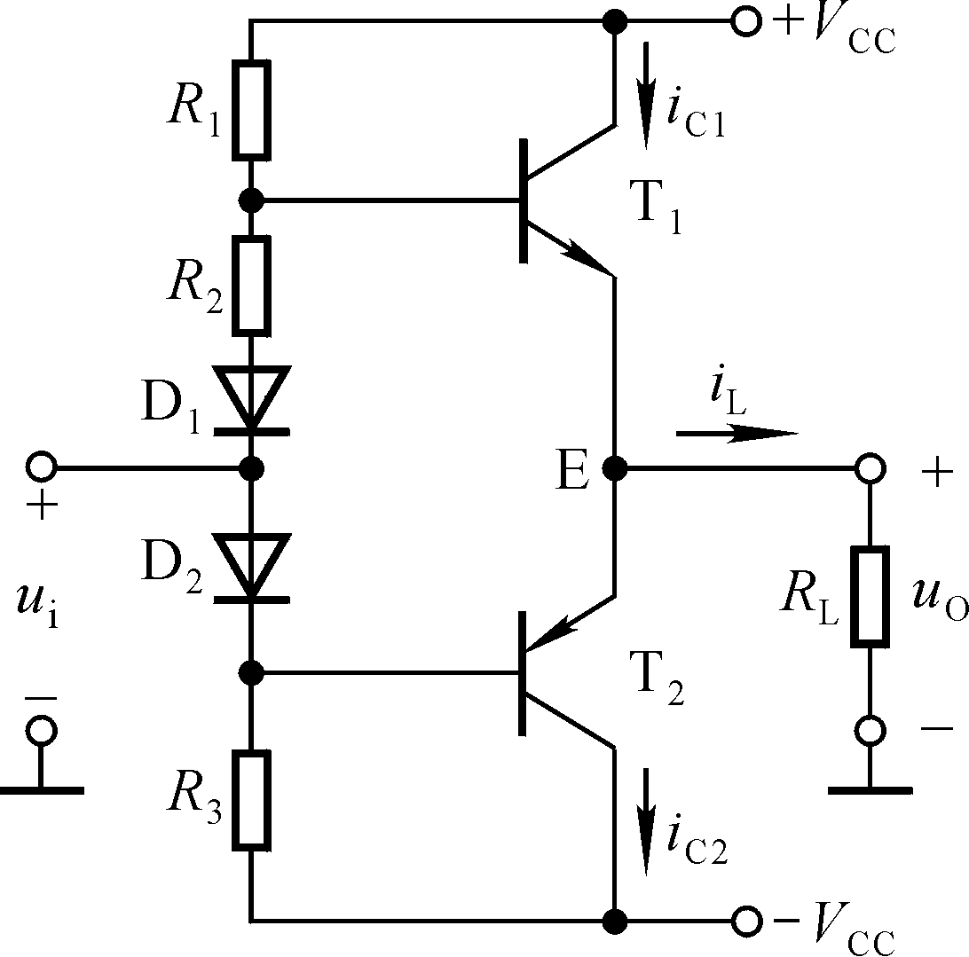

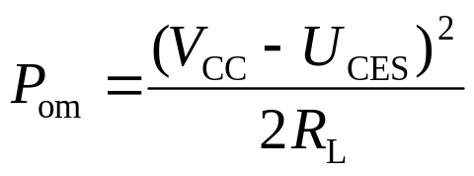
最大输出功率计算（OCL）

Slide 10
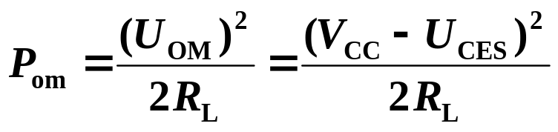
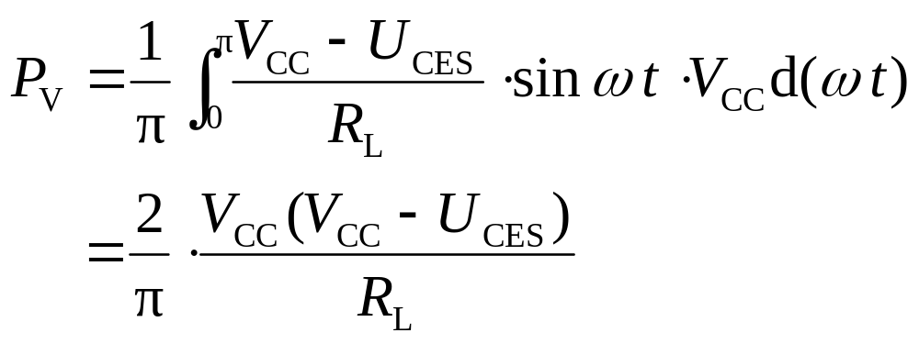
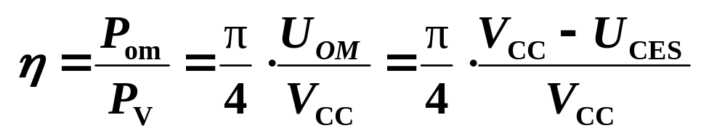
效率计算
电源平均电流
最大效率为78.5%（忽略饱和压降）

Slide 11
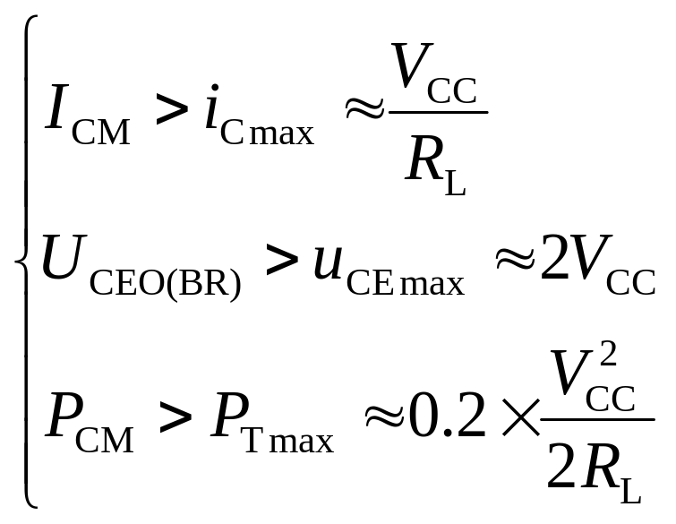
晶体管的极限参数

Slide 12
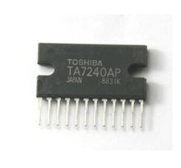
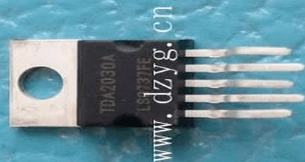
功放芯片
4、音频功放芯片及电路
LA4100或LA4102；
TDA2030；TDA2004、2009；
TA7240AP；
LM386、LM1875;
………

Slide 13
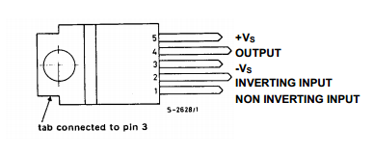
TDA2030集成功放芯片
TDA 2030是一块性能十分优良的功率放大集成电路，其主要特点是上升速率高、瞬态互调失真小，输出功率可以达到18W，具有较为完善的保护电路。
1-同相输入端
2-反相输入端
3-负电源
4-输出端
5-正电源
TD2030使用时类似于集成运放，需要用负反馈电路。

Slide 14
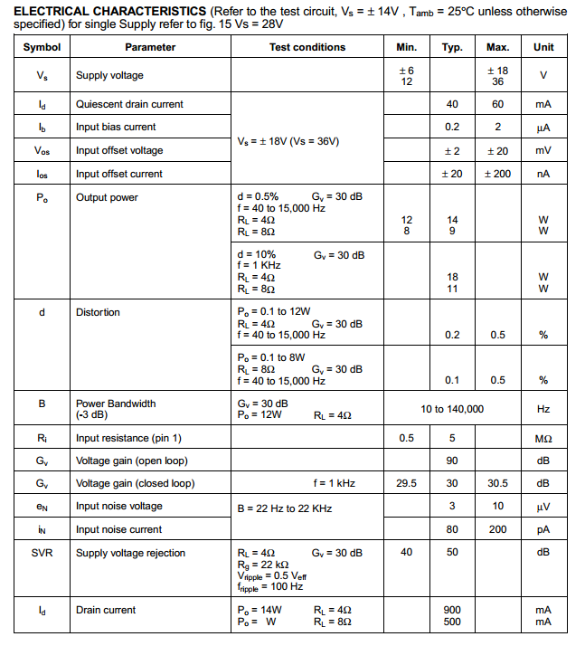
TDA2030
典型参数

Slide 15
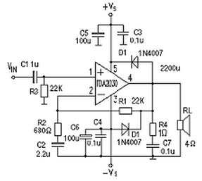
TDA2030典型电路
各元件作用：
R3是直流平衡电阻，同时与C1构成高通响应，用以滤除低频信号。
R1、R2和C2构成负反馈电路，决定电路的电压增益及低端截止频率。
R4和C7可以稳定频率，防止电路自激。
D1、D2用以保护集成块。
A_{u}≈R₁/R₂
双电源供电

Slide 16
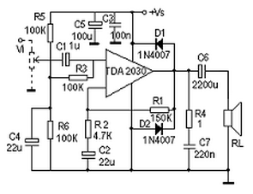
TDA2030典型电路
R5、R6、C4为同相输入端提供偏置电压。
R1、R2和C2构成负反馈电路。
单电源供电

Slide 17
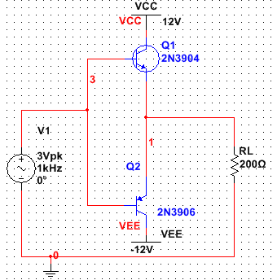
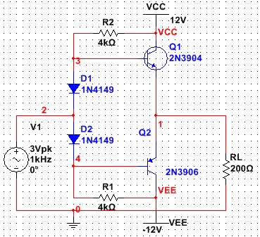
三、实验内容：
1、OCL电路波形失真测量
电路如图1和图2，f=1kHz, 三极管选用2N3904和2N3906，直流电源为正负12V，RL=200Ω。
令v1=3V（峰值），用示波器测试图1和图2输出电压波形，观察波形是否产生了失真。
问题1：分析图1波形失真的原因
图1
图2

Slide 18
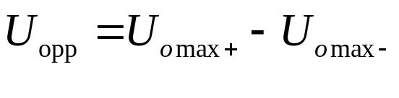
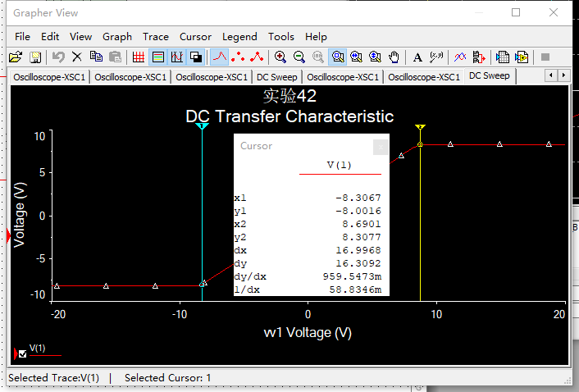
2、OCL甲乙类放大电路测量
电路如图2。
令v1=0V，测试电路静态工作点，完成表1.
扫描参数v1（-20~20V），用直流扫描分析电路的最大不失真输出电压，用光标测试最大不失真输出电压峰峰值Uopp。
IB1（uA） | I_{B2} (uA) | IE1 (mA) | IE2 (mA) | UB1B2 (V) | URL (mV)
图2
表1 静态工作点实验数据
图2

Slide 19
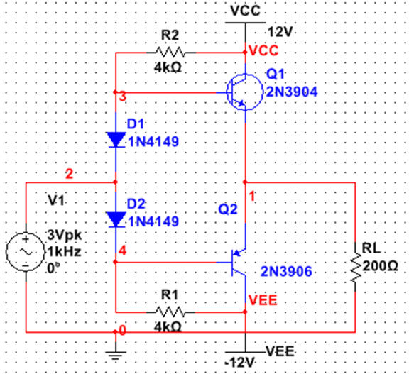
2、OCL甲乙类放大电路测量
电路如图2。
v1=3V，用瓦特表测试负载输出的交流功率Po，用万用表测试直流源的直流电流，计算直流电源的平均功率Pv，并计算电路效率 。
逐渐增大v1，使负载电压刚好出现失真(此时输出电压峰峰值为最大不失真电压Uopp),记录此时V1的电压v1max和输出电压波形，测试此时的效率，完成表2。
问题2：分析表2中效率不一样的原因。
v1 （V） | I+Vcc（mA） | I-Vcc (mA) | PV (mW) | PO (mW) | 效率(%)
3
v1max
表2 输出功率和效率实验数据
图2
图2

Slide 20

3、音频功率放大器仿真分析
电路如图3，采用TDA2030设计一个音频功放。正负14V电源，输入电压有效值250mV，f=1kHz,R_{L}=4Ω。
调整反馈电阻R1的值，测试输出功率不同时的输出波形，失真度和电压放大倍数，完成表3。
Po（W） | 10 | 15 | 18
R1（kΩ）
THD（%）
电压放大倍数
表3 音频功放测试数据
图3

Slide 21
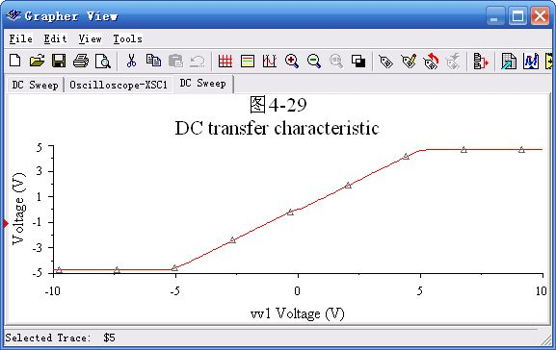
四、仿真说明
利用直流扫描判断电路最大电压输出范围
仿真/分析/直流扫描，直流扫描设置：设置Start value和Stop value的值分别为-20V和20V，设置Increment为0.1V，在Output variables标签页，选定输出电压节点作为测试点，其他项默认。
其最大电压输出范围约为
-5V~＋5V。

